Slide 1


REPUBLIQUE ALGERIENNE DEMOCRATIQUE ET POPULAIRE
MINISTERE DE L’ENSEIGNEMENT SUPERIEUR
ET DE LA RECHERCHE SCIENTIFIQUE
UNIVERSITE DES SCIENCES ET DE LA TECHNOLOGIE ABD EL HAMID IBN BADIS DE
LA WILAYA DE MOSTAGANEM
DEPARTEMENT D’ARCHITECTURE ET D’URBANISME
THESE :
POUR L’OBTENTION DU DIPLOME DE MASTER
OPTION: URBANISME
THEME:
VERS UN RENOUVELLEMENT URBAIN ENTRE PROJET ET REALITE
(Cas d’étude quartier des Plateaux Marines –Mostaganem-)
Sous la direction du Prof : Mr. Mohamed Ahmed KHODJA Présentée par: GHALI Yamina
JURY D’EXAMEN:
Président : Mr. BANSALLA Kada
Examinatrice: Mme. BENHAMOU Nadia
Session de Juillet : 2021

Slide 2
PREMIERE PARTIE:
Position et appuis sur le sujet de recherche

Slide 3
INTRODUCTION
Croissance démographique
Développement économique
Croissance urbaine
Etalement urbain
Extension intra-muros
Création des pôles support
Renouvellement urbain
Ruptures dans les tissus urbains, une congestion des anciens centres, perte de cohérence urbaine et gaspillage des richesses
Cohérence urbaine et amélioration du cadre de vie des habitants dans les villes

Slide 4

Problématique
L’objet de ce présent travail est d’étudier l’approche du renouvellement urbain par rapport aux pratiques urbanistiques algériennes qui se caractérisent principalement par l’étalement ainsi d’analyser les facteurs déterminants qui contraignent cette dynamique de renouvellement et son instauration comme une culture de la gouvernance urbaine dans les ville algériennes qui disposent du potentiel inestimable dans son développement, ceux-ci nous amène à poser la question principale suivante:
Quelle sont les causes et les éléments qui empêchent la dynamique du renouvellement urbain dans les villes algériennes ?
Est-ce que le cadre législatif urbain en Algérie ne favorise pas cette dynamique ?
Est-ce que la politique algérienne n’encourage pas ce processus vu l’absence observable de ce phénomène dans les anciens quartiers algériens ?
Quelle est la relation entre le marché immobilier et le phénomène étudié dans notre recherche ?
Avant de développer les compétences, quels sont les moyens à fournir pour favoriser ce processus sur les tissus urbains dégradés en Algérie?

Slide 5

Hypothèses
Nos préconisations pour la bonne utilisation de cette dynamique urbaine afin de requalifier nos anciens tissus urbains algériens sont :
1
Vue l’urbanisation accélérée des ville algérienne, la politique urbaines était plus axée à répondre dans l’urgence au besoins de la population qui est en forte croissance que s’occuper de créer une politique urbaine qui encourage l’amélioration du cadre de vie des usagers et définir des orientations stratégiques qui ne sont pas juste des présuppositions.
2
Le processus de la production du cadre bâtis est principalement orienté à travers les instruments d’urbanisme à codifier: l’usage et le droit d’usage des sols que de développer des projets urbains sachant qu’ils ne traitent que l’aspect règlementaire en oubliant l’aspect de gestion et de gouvernance dans les projets urbains avec toutes ses actions.

Slide 6

Les objectifs
1
Citer les éléments qui freinent une opération dans le cadre de renouvellement urbain
2
3
Décortiquer ces facteurs et faire une démonstration de chaque point.
Collecte des textes juridiques
afin de comprendre cette dynamique dans la législation urbaine algérienne
4
Porter un éclairage sur la relation entre les
opérations proposées à Mostaganem, l’opportunité du marché et les ambitions des pouvoirs publics locaux par l’analyse du cas d’étude.

Slide 7
Méthodologies d'approche
Et outils de travail
Notre recherche sur le renouvellement urbain d’un ancien fragment dans la ville de Mostaganem doit obéir à une volonté de prendre en compte tous les enjeux du territoire concerné. Cela suppose l’intégration conjointe des questions d’ordre législatif, économique, social, culturel, spatial et environnemental, en termes de concertation, de gouvernance, de création de valeur et de nouvelle attractivité de ce territoire.
Il en résulte la nécessité d’une méthodologie d’approche du phénomène en question, à définir d’une manière pertinente pour l’appréhender. Pour la construction d’un tel projet notre recherche repose sur la méthodologie suivante :
La structure de la recherche
collecte des informations, des données et le traitement
L’approche Théorique
Analyses et interprétations
Dispositif législatif +
Les élément qui freine le RU
Enquêtes directes sur terrains et directions
Etude et analyse du fragment concerné

Slide 8
DEUXIEME PARTIE:
Aperçu théorique

Slide 9
Introduction générale
Le renouvellement urbain c’est quoi ? Ca vient d’ou ? Et
comment ca marche ?
Les villes sont composées de différents quartiers qui sont en croissance continue
L’idée initiale c’était créer un environnement fait par
l’homme en repensant la
ville dans sa globalité.
celles-ci se transforment et souvent s’associent à d’autre pour former un ensemble
C’est un projet collectif ou chacun a un rôle à jouer sachant que ces travaux prennent beaucoup de temps.
1- Des villes antiques comme
Bagdad ou Athènes
2- De nombreuses villes
ont connu des incendies destructeurs :
Londre,Chicago,et Rome
et parfois c’est la surchauffe : vétusté des logements , déséquilibre dans l’offre dans les services publics et de proximité, absence d’activités économiques problèmes d’accessibilité et tension sociale.
l’état qui assure le lien
c’est l’état qui approuve et finance les travaux
3- Des anciennes villes coloniales américaines
les maitres d’ouvrages commandent les travaux et les maitres d’œuvres les réalisent
et pour que l’ensemble fonctionne bien il faut parfois intervenir
Mais ce n’est plus aussi simple que ça ,,,!
Renouvellement urbain

Slide 10
Exemples thématiques
Plusieurs thématique ont été présentées dans notre recherche, mais ce qui est observable c’est l’exemple français qui domine le reste des exemples, car le cas de la France comme exemple référentiel a une importante similitude urbaine formelle et structurelle avec l’Algérie vue l’héritage colonial urbain et administratif ; donc le premier exemple sera l’exemple de Paris rive gauche comme projet urbain lancé en 2001 et le deuxième c’est le grand projet urbain de Central Park of New York qui a donné une différente image à la ville américaine, ces deux exemples seront développés autant qu’opération dans le cadre de renouvellement urbain pour citer par la suite d’autres exemples de projets dans le chapitre les actions urbaines dans ce cadre.
Exemple 01: Paris rive gauche 2001
Exemple 2: la ville Vaulx-en Vélin
En France.
Exemple 3: vision individuelle
Central Park of New-York

Slide 11
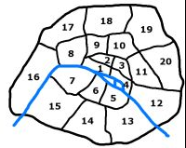
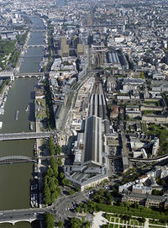
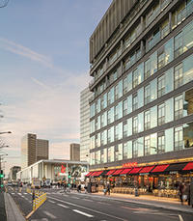
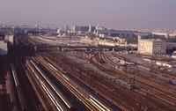
Exemple 01: Paris rive gauche 2001
Rive gauche désigne à Paris la partie de la ville située sur la rive sud de la Seine, par opposition à la Rive droite, en référence à la direction vers la mer. Les îles situées sur le fleuve n'appartiennent, par nature,
à aucune des deux rives , s=130 hectares
C'est la création d'une zone d'aménagement concerté (ZAC) en 1991 qui a permis le lancement de cette opération.
En 2001 l'opération a été inscrite dans une logique de développement durable, la ville de paris a souhaité:
Développer la mixité urbaine et sociale en rééquilibrant notamment la Part du logement social et des logements étudiants.
Renforcer la fonction universitaire et intégrer l'université dans la ville.
Conforter la fonction de pôle d'emplois diversifiés à côté des grands sièges sociaux, en augmentant les surfaces destinées aux activités liées à la recherche, à l'artisanat, aux pme et pmi.
Favoriser la conservation du patrimoine et
Pourtant, il y a quelques
années encore, en parcourant cette partie du 13ème arrondissement, on ne trouvait qu'une succession d'anciens terrains industriels en mal activité (friches)

Slide 12
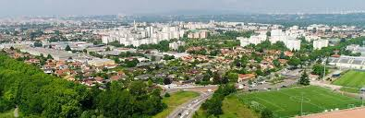
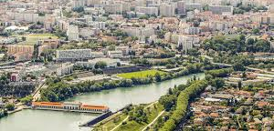
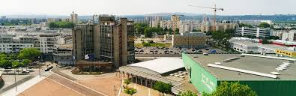
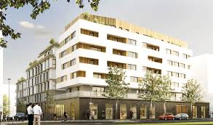
Exemples de projet urbain
Exemple 2:la ville vaulx-en vélin
En France.
La Ville de Vaulx-en-Velin est située dans le département de Rhône à l’Est de la métropole de Lyon
• Je suis intéressé par sa démarche inscrite dans le cadre de l’espace public et le paysage urbain,
cette ville est confronté a une réalité économique et sociales difficile.
Son maire Maurice chantier et aussi le vice président du grand Lyon faire valoir les potentialités afin qu’elle puisse s’affirmer comme 4eme ville de l’agglomération et pole d’équilibre .
donc il a voulu y créer un centre actif diversifié et fédérateur de quartiers trop séparés .
par le moyen de:
1/-lutter contre la dégradation urbaine implique
une large ambition.
2/-aménagement de beaux espaces publics
3/-rétablir liaisons et les continuités
4/-améliorer les qualités résidentielles des grands
ensemble et en proposer une réécriture
architecturale

Slide 13
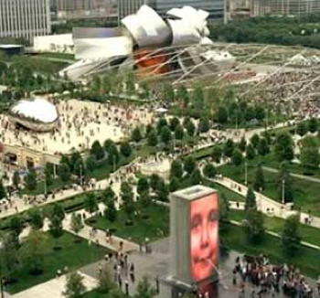
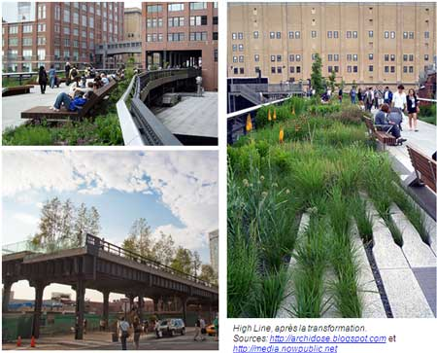
Exemple 3: vision individuelle
Central Park of New-York
Dès la seconde moitié du 17eme siècle, New York a connu une croissance très rapide due à l'arrivée constante de nouveaux immigrants ... Impact de l'immigration sur le tissu urbain ... Grands projets d'urbanisme du 19eme siècle ... C'est pour cette raison que la ville a décidé de concevoir un immense terrain parc au cœur de la ville.
1853,,,la ville de New york décida acheter un terrainb de friche d’une valeur de 5 million de dollars ( grand réctangle de verdure de 4km de long et 800m de large (s=341 ha)
Les paysagistes Frederick Law Olmstead et Calvert Vaux,
1813,,,l’aménagement du parc fut terminé,
Source: Dr,khenoucha Taieb conférence 19 janv
2015 a bidjaya

Slide 14
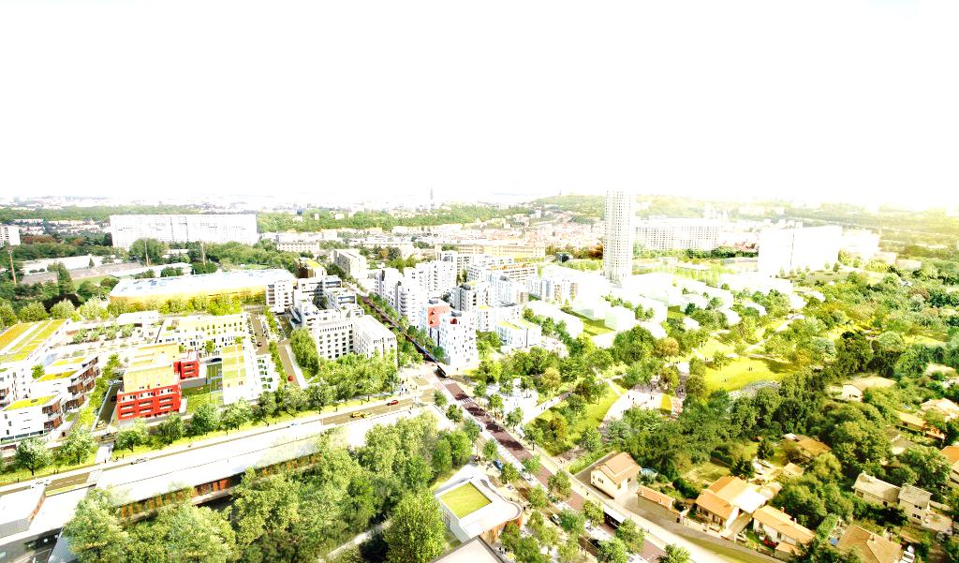
Conclusion
L’expropriation
La préemption Remembrement
Le relogement
- Etat/ commune
- Commune/ d’autre
acteurs
Le foncier
L’investissement local
La politique
La gouvernance
Banques/ entreprises
Les moyens

Slide 15
Les actions du renouvellement urbain
action | Définition | exemple
Réorganisation | Des actions superficielles, non radicales, à court ou à moyen termes | Plaine Centrale Marcel-Cachin à Romainville ile de France)
Restructuration | Une nouvelle configuration de l’entité, au niveau de son tracé que de son cadre bâti | Restructuration des espaces extérieurs et de la trame viaires, ville de Toul- France
Rénovation | Elle adapte une entité donnée à de nouvelles conditions d’hygiène, de confort, de fonctionnement, de qualité architecturale et urbanistique | ZUS Malakoff, Nantes. Crédit : Nina Guyon
Densification | Elle s’applique à des secteurs urbanisés qui présentent des poches non urbanisées | Le quartier de Baud Chardonnet à l’ouest de Frances
Réhabilitation | Désigne l'action de réaliser des travaux importants dans un bâtiment existant pour le remettre en bon état | Le boulevard Lénine à Chambon-Feugerolles –France-
Restauration | Ce type d’intervention urbanistique se limite au cas de figure d’une entité à identité culturelle et/ou architecturale menacées, qui réclame des mesures de sauvegarde | Un ancien dépôt de tabac renaît sous la forme d’une école à Bruxelles
Reconstruction | La reconstruction signifie en général une rénovation à l'identique. On détruit un bâtiment pour reconstruire le même parce qu'il est trop dégradé pour être réhabilité | Reconstruire Varosha en Turquie
Extension | Elle s’applique à des secteurs non urbanisés et qui sont destinées par le plan d’urbanisme à une urbanisation future | L’extension urbaine de la plus grande mégapole du monde à Tokyo

Slide 16

Enjeux et limites dans le renouvellement urbain
Le renouvellement urbain pose un certain nombre d’enjeux spécifiques
Le patrimoine bâti et naturel
La résistance au changement
Les usages locaux préexistants
L’attachement au lieu et l’identité locale
Les impacts du projet sur l’ensemble du secteur
Le capital social
La récupération du foncier

Slide 17

Les critères qui entrent en jeu dans le renouvellement sont multiples, ils peuvent être subjectifs et suggérés
1
La valeur patrimoniale et immobilière
2
La surface occupée
3
L’adéquation de sa typologie
4
La présence des occupants
5
La possibilité ou non d’interrompre l’activité du bâtiment
6
Le coût

Slide 18
Conclusion de la partie théorique
Les projets urbains de renouvellement concernent des territoires ou des sites urbains existants pour lesquels la «transformation» d’une partie significative du tissu existant s’avère nécessaire
Mais ce qu’il parait que la complexité de la mise en œuvre de ces actions a plusieurs facteurs exogènes qui la freinent, car penser à un renouvellement sans avoir préparer les appui qui le favorise sur le site d’intervention posent un grand problème dans la démarche vue la législation urbaine spécifique à chaque pays ; donc le succès ou l’échec de ce genre d’opération est relatif au dispositif législatif qui va l’encadrer, effectivement, c’est ce que nous allons expliquer dans le chapitre suivant.

Slide 19
TROISIEME PARTIE:
Législation

Slide 20
Dispositif législatif du renouvellement en Algérie
Le Décret n°83-684 du 26 Novembre 1983, notamment les dispositions de son article, ont défini quatre (04) types d’opérations et qui comprennent des actions suivantes:
a. La restructuration
b. La rénovation
c. La réhabilitation
d. La restauration
Actions
Agglomérations
qui ne s’adaptent pas aux fonctions urbaines
qui ne réunissant pas les conditions d’hygiène et de salubrité
dont les constructions sont vétustes
1
2
définir la zone d’intervention
- Le Schéma d’aménagement.
- Le programme général d’intervention (relogement, utilisation des parties rénovées, etc.…) ;
- Les programmes d’action dans le cadre des opérations prévues et en matière d’équipement et d’activités artisanales et industrielles.
PUD
Arrêté du ministre de l’habitat et de l’urbanisme
Note n°01: Mais malheureusement, les 122 études d’intervention sur les tissus urbains existants élaborées n’ont pas connu de mise en œuvre, en raison d’absence de mécanismes institutionnel et financier appropriés.

Slide 21
La loi n°06-06 de la 20 Février 2006 portant loi d’orientation de la ville, il semble qu’il existe donc une « vision globale » et un programme d’action.
Chacune des actions du programme est explicitée de manière plus détaillée, et la politique de la ville, consacrée par la loi 06-06, est présentée comme l’une des déclinaisons territoriales du SNAT, visant à orienter et à coordonner toutes les interventions et particulièrement celles relatives à:
L’urbanisme.
La maîtrise des plans de transport, de déplacement et de Circulation.
La bonne gestion des services de base liés à l’environnement, la sécurité, les réseaux divers, l’aménagement urbain, l’amélioration du cadre de vie et le système productif qui fait vivre la ville.
Note n°02: Donc on constate qu’il existe des textes législatifs concernant l’opération du RU dans le droit de l’urbain algérien depuis 1983 mais on ne trouve aucune opération qui a été mise en œuvre à ce jour mise à part les opérations qui ont été réalisées par l’acteur privée, et la seule opération qui en réalisation depuis 36 ans,
(voir l’exemple d’El Hamma d’Alger) début des travaux de RU depuis 1985 et qui ne sont pas encore achevés à nos jours

Slide 22

Conclusion de la partie législative
Malgré une politique de la ville aux objectifs définis par la loi, et confirmés par le SNAT, le décalage entre les objectifs affichés et les réalités urbaines demeure, ce constat a été tiré par rapport à ce qui se passe entre les textes affichés et la réalité vécue dans les ville algérienne, entendre parler de plusieurs lois qui donne l’envie à intervenir sur les anciens tissus mais lors de programmation on se retrouve bloqué par la rigidité des conditions, donc il est très important de superposer ce qu’il a été annoncé ou dit avec ce qui se passe dans nos ville et réduire ce décalage afin de requalifier nos anciens tissu et améliorer le cadre de vie des algériens dans leur pays.
Donc on constate qu’il y a un très grand décalage entre les textes et leur application dans le renouvellement urbain dans les anciens tissus urbains en Algérie.

Slide 23
QUATRIEME PARTIE:
Lecture des facteurs

Slide 24
Les facteurs déterminant qui freinent le renouvellement urbain en Algérie
Le renouvellement urbain est un processus qui n’est pas simple comme il le parait vu qu’il a plusieurs facteurs qui peuvent le favoriser ou le freiner cela dépend de la politique et les stratégies urbaines appliquées dans chaque pays, nous essayerons dans ce chapitre d’expliquer la relation entre eux pour mieux comprendre le phénomène et sa mise en œuvre en Algérie.
1962-1973:
législation française
1990 à 1997:
Période de flottement
FONCIER
Période -3-
Logement
Période -1-
Crise multidimensionnelle et urbanisation sans instruments d’urbanisme
planification
Lancement
Croissance
1974-1990:
la mise en place d’instruments de planification spatiale et de gestion urbaine
depuis 1997 à nos jours:
Période -2-
PUD
ZI
Période -4-
Caractère programmatique, n’aboutissait qu’à un état des lieux de la ville
ZHUN
PDAU
POS
Ces instruments ont constitué les moteurs de l’urbanisation des périphéries des villes algériennes

Slide 25
Réserves Foncières Communales (RFC)
Ordonnance du 1974
Par une décision légale
Expropriations abusives de la part de la commune
La commune devient propriétaire du foncier, de statut juridique divers, situé à l’intérieur du périmètre d’urbanisation et doit veiller à l’utilisation et à la gestion rationnelle du foncier pour l’utilité et l’intérêt publics,
Réforme législative du 1990-2010
pallier le manque de disponibilité du foncier urbanisable et pour développer l’offre foncière privée et publique, la loi préconise plusieurs outils de gestion et de régulation
Consacre la rupture avec le modèle étatique des réserves foncières communales à outrance. Elle met en place un certain nombre d’idées fortes, véhiculées par de nouveaux textes législatifs et un éventail de décrets exécutifs.

Slide 26
Outils de gestion et de régulation
Les agences locales de gestion et de régulation foncière urbaine:
Seules les structures étatiques détenaient le monopole de la prise en charge du foncier
Avant 1990
Après 1990
La gestion du foncier par l’agence foncière et des mairies aussi
Outils juridiques d’intervention
Pour les acquisitions foncières nécessaires à l’urbanisation, la loi met à la disposition de l’État et des collectivités locales, par le biais des agences foncières locales
L’état
Agence foncière
La commune

Slide 27
Outils Juridiques D’acquisition
OUTIL | Définition | Difficulté d’application
Le droit de préemption pour l’intérêt général (DPU) | instrument inopérant. Le DPU est institué en 1990 par la loi d’orientation foncière | L’inexistence de lien entre le DPU et le règlement POS
L’achat anticipé de terrains sur le marché foncier. | L’agence foncière peut s’occuper de l’achat des terrains privé, | Manque d’un marché régulé n’encourage pas le privé a vendre
L’acquisition de terrains publics auprès des services des domaines. | L’acquisition des terrains domaniaux par la concession, | Ralentissement de l’économie depuis 2012 à nos jours, la diminution des investissements
L’expropriation | l’expropriation pour cause d’utilité publique est soumise à des règles plus strictes, notamment l’existence préalable d’instruments d’urbanisme pour l’encadrer | L’application de la loi a connu un retard lié au manque de textes d’application pour la mise en œuvre de l’indemnisation. La procédure est lente et complexe, faisant intervenir le cadastre et ses différentes administrations
Difficultés d’application de la préemption et l’expropriation en Algérie
    .
    .

Slide 28
la Fédération Nationale des Agences Immobilières (FNAI)
* a déclaré que les prix de l’immobilier ont relativement baissé allant de 10 à 20 %, selon les régions et les wilayas, en raison de le stagnation de l’investissement,
* le marché immobilier en Algérie, a connu trois années de stagnation
1- la première année est due au mouvement populaire et à l’instabilité que l’Algérie a connu politiquement et économiquement en 2019, avant les élections présidentielles
MARCHE IMMOBILIER
2- qu’en 2020 et 2021, à l’apparition de mesures de Coronavirus et de quarantaine et à leur impact sur la vie économique et l’échange de prix dans son ensemble en Algérie
* Soulignant que les transactions au niveau les agences immobilières ainsi que les notaires montrent une forte baisse de taux d’achat et de vente au cours de ces années et un effondrement significatif de chiffre d’affaires donc ce manque de dynamique dans le marché immobilier en Algérie empêche les investissements dans le domaine urbain.

Slide 29
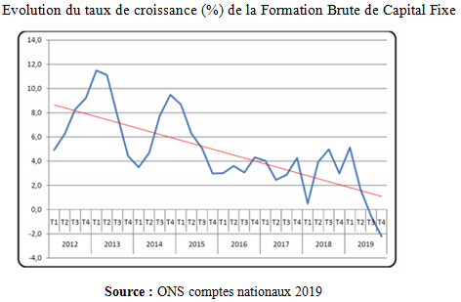
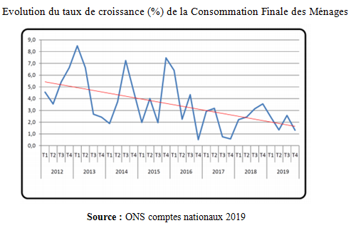
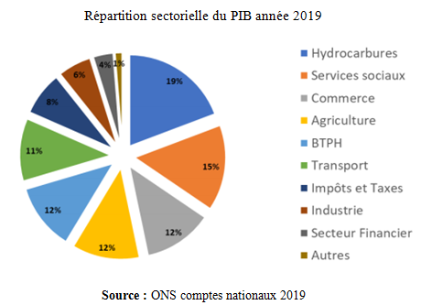
Facteur économique
1- l’économie algérienne a une croissance essentiellement tirée par les hydrocarbures et l’investissement public.
2- Diversification de l’économie algérienne,
Dont l’évolution décrite par le graphique ci-dessous (ONS) montre une baisse nette depuis 2012 et négative en 2019.
4- L’année 2020 a été l’année de tous les chamboulements, semée d’embuches, la crise du covid-19 ne fut pas seulement sanitaire, les marchés boursiers comme l’immobilier se sont vus persécutés et même si nous ne pouvons pas encore mesurer avec exactitude les dégâts qu’a engendré la pandémie sur l’économie mondiale.

Slide 30
PDAU
Objectif
Pour déterminer l’usage et le droit d’usage
Textes législatifs
Décrets d’application de ces lois
POS
Circulaires interministérielles
Rôle des instruments d’urbanisme
Pendant la phase de l’élaboration du PDAU le PAPC arrête toutes mesures nécessaire à la bonne exécution ultérieure du dit plan,
Cependant, on a remarqué que la commune continue à délivrer les permis de lotir, les permis de construire en parallèle avec l’élaboration du PDAU, Une enquête publique non formelle avant son approbation.
POS non approuvé
Objectif
Note: Mais ce qui est important à noter c’est que la contrainte du foncier est peut présenter lors de l’élaboration du PDAU et se limite à une simple description des natures juridique des terrains car les acteurs présents se contentent sur la compréhension du PDAU qu’a une contribution

Slide 31
Lecture comparative entre la politique urbaine de la France et celle de l’Algérie
L’Algérie est un pays qui a une relation particulière avec la France, de part l’histoire douloureuse qui leur a liée pendant 132 ans. Pour cela l’Algérie indépendante continue depuis l'indépendance a utiliser l’héritage coloniale même en matière de gestion territoriale
1- Politique / législation/ instrument d’urbanisme:
Mesures | L’ALGERIE | LA FRANCE
Planification | La planification se fait par l’état au lieu que par les collectivités locales | Les collectivités locales élaborent des documents de planification qui orientent et encadrent le développement urbain et économique de leur territoire et fixent leurs politiques en matière d’aménagement, d’habitat, de transports et de développement économique
Rôle des instrument d’urbanisme | Les instrument d’urbanisme ne traitent que l’aspect règlementaire en oubliant l’aspect de gestion et de gouvernance dans les projets urbains avec toutes ses actions. | Les documents d’urbanisme découlent des dispositions réglementaires qui sont autant d’éléments à combiner entre eux et avec les outils fonciers, financiers et contractuels pour la mise en œuvre de stratégies visant à la maîtrise de l’urbanisation.
Les instrument d’urbanisme | - Un PUD approuvé par APC - MTPC la définit comme étant instrument pour la conception des ZHUN (1975) - Le PDAU prévisionnel, et le POS réglementaire sont une gestion plus économe des sols (1990) | - La procédure juridique, fut la zone d’aménagement concerté (ZAC), procédure Apportée par la loi d’orientation foncière de 1967 La carte communale Le plan local d'urbanisme (PLU) Le plan de sauvegarde et de mise en valeur (PSMV) Le schéma de cohérence territoriale (SCOT) Le règlement national d'urbanisme(MU), qui pour la plupart de ses règles ne s'applique qu’en l’absence de plan local d’urbanisme ou de carte communale

Slide 32
CONCLUSION
POS
PLU
Objectifs communs:
L’organisation
La maitrise et de la production du sol urbanisable
La difference:
La recherche à objectiver le règlement vers un projet de commun
Le POS algérien répondait à des objectifs globaux, mais qui sont occultes, liant de la même façon les actions singulières et guident règlement (zoning)
Le passage de la France du POS au PLU traduit la nature de la politique française basée sur règle « essai erreur »
Causes de l’echec:
1- La nature de découpage administratif (densité faible)
2- Le PLU vise une planification de 10ans ce qui veut dire que les résultats de ce nouveau instrument d’urbanisme reste à vérifier

Slide 33
CINQUIEME PARTIE:
Analyse et décryptage des facteurs étudiés dans le cas d’étude

Slide 34
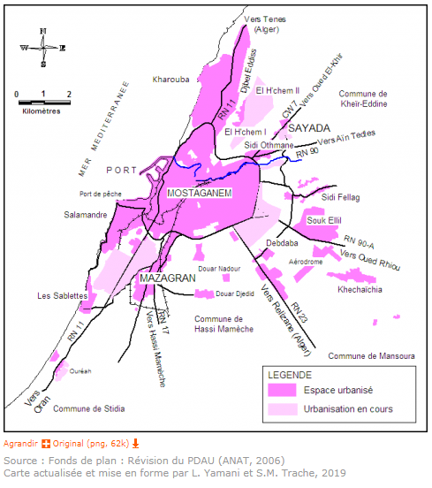
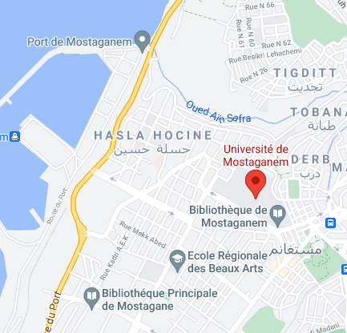
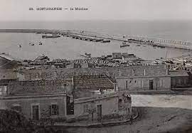
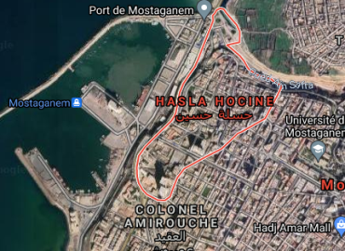
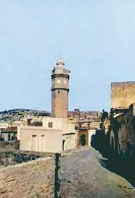
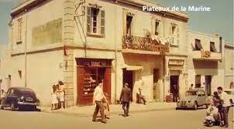
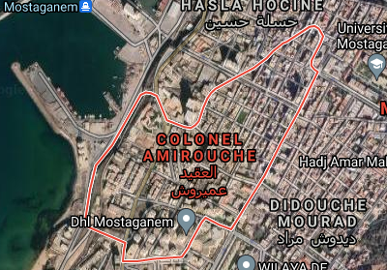
Chois du site :
Bref historique :
Situation :
Carte de la ville de Mostaganem
Type colonial;
Il avait une relation forte avec le port (exportation d’alcool et les agrumes).
Jusqu’en 1962 le faubourg était constitué des unités de fabrication et des caves qui fonctionnaient avec le port et aussi les deux assembles collectifs Il est composé de deux sous-fragments le premier c’est HASLA Housseine et le deuxième c’est Colonnel Amirouche.
Situation du quartier Plateaux Marines
Mostaganem est une ville qui est en train d’évoluer vers Oran, car on ne trouve plus d’obstacle qui l’empêche à le faire par une extension linéaire vers Oran contrairement aux autres cotés ou on trouve l’Oued de Ain Sefra sur le côté nord – est et le trame-way sur le côté sud, et afin de désenclaver son centre originel et l’ouvrir sur les quartiers avoisinants on doit penser aux 03 quartiers (la cité Voltaire, la Pépinière, et les Plateaux marines) on a choisi ce dernier comme cas d’étude et penser le rendre comme un lien qui relie le centre ville avec le port
Vue aérienne sur le quartier des plateaux Marines
ANALYSE
L’Algérie dans les années 50

Slide 35
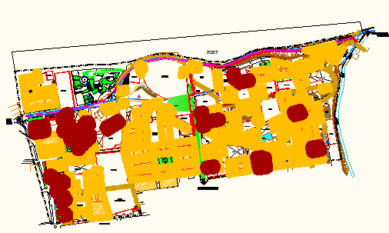
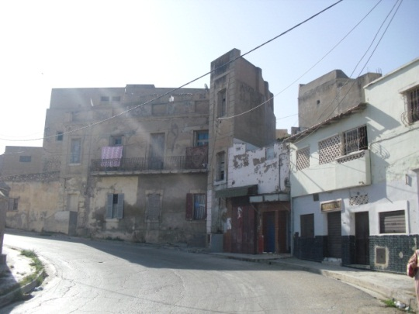
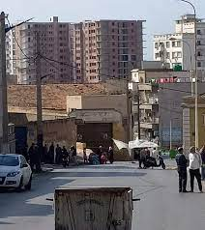
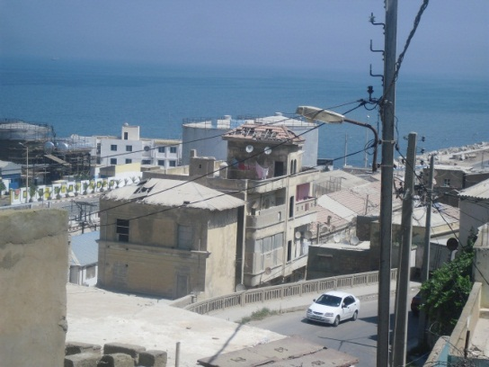

Etat de bâti
Caractère d’habitation prédominant
Désignation | Nombres | Taux ℅
Bon | 410 | 58.16
Moyen | 161 | 22.84
Mauvais | 134 | 19.00
Total | 705 | 100
ANALYSE

Slide 36
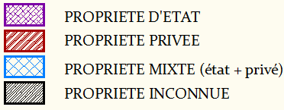
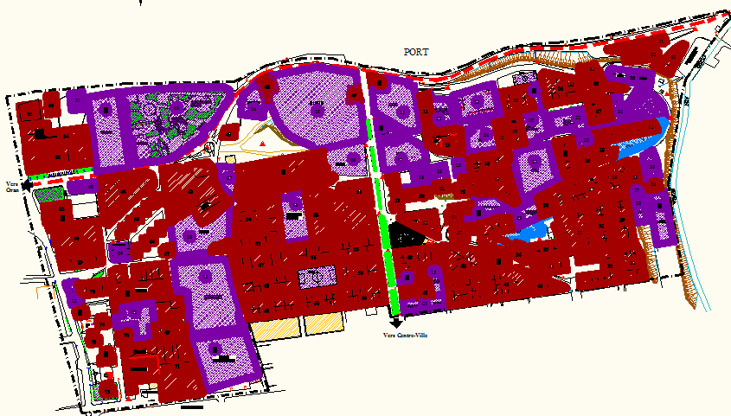
I- ETUDE DU FONCIRE :
1- Nature juridique :
Schéma des quatre natures juridiques disponibles dans le périmètre d’étude
Plan de nature juridique disponible
FONCIER
Equipements
Foncier étatique
Caves
Moulins
Nature juridique | Surfaces (m²) | Pourcentage (%)
Propriété d’état | 127 142 | 42,83
Propriété privée | 164 357 | 55,37
Propriété mixte (état + privé) | 4 016 | 1,35
Propriété inconnue | 1 287 | 0,45
Habitations individuelles
Foncier privé
Hangars
Foncier mixte
(État + privé)
Habitations en ruine
Hangars
Foncier inconnu
Habitations en ruine
Source : réalisé par l’auteur

Slide 37
2- INTEGRALE DE SURFACE DES PARCELLES DISPONIBLES :
Définir les intégrales de surface de parcelles disponible afin de définir le nombre de lot dans chaque parcelle et connaitre les surfaces les plus dominantes dans notre périmètre d’étude concernant les deux secteurs celui du privé et celui de l’état, cela pourra nous donner une idée générale sur les lots qui nécessiteront une préemption, cette dernière concerne le foncier privé bien sur mise à part le foncier étatique qui ne pose pas de grands problème si l’intervention urbaine dans le cadre de renouvellement nécessite une préemption des lot pour obtenir des parcelle avec des surfaces qui favorisent la construction des immeubles collectifs denses et émergents.
FONCIER
surface de parcelles privées disponibles
surface de parcelles étatiques disponibles
Est-ce que le foncier disponible favorise ou freine un RU dans la zone d’étude?
Pour répondre il faut recenser les parcelles disponible dans le périmètre d’étude

Slide 38
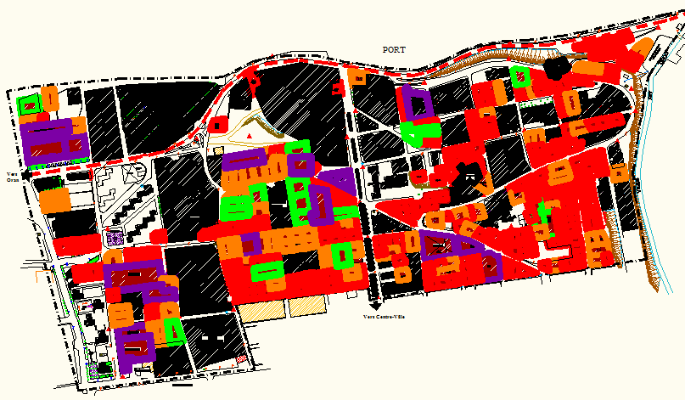
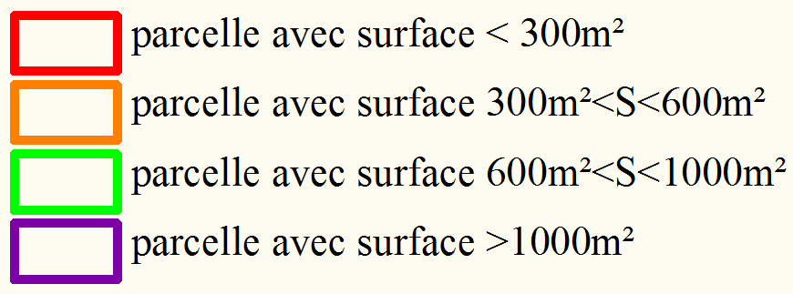
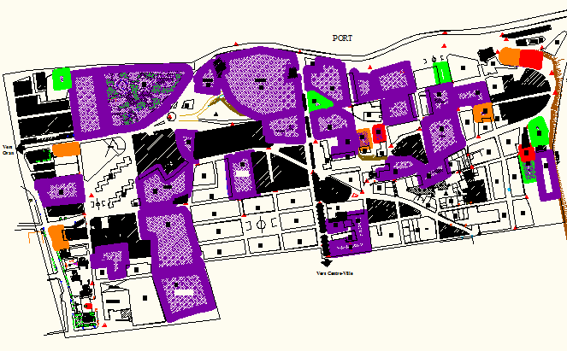
Intégrales de surface de parcelles privées disponibles
Propriété | Parcelles S<300m² | Parcelles 300m²<S<600m² | Parcelles 600m²<S<1000m² | Parcelles S≥1000m² | total de parcelles
Surface | 74 907 | 33 821 | 12 971 | 27 815 | 149 514
Nombre | 402 | 67 | 21 | 16 | 506
Taux total % | 80,08 | 13.43 | 4.18 | 2.31 | 100
FONCIER
La légende:
Intégrales de surface de parcelles étatiques disponibles
Propriété | Parcelles S<300m² | Parcelles 300m²<S<600m² | Parcelles 600m²<S<1000m² | Parcelles S≥1000m² | total de parcelles
Surface | 1 294 | 2 967 | 3 871 | 111 809 | 119 941
Nombre | 05 | 06 | 05 | 26 | 42
Taux total % | 15,56 | 10,08 | 6,33 | 68,57 | 100

Slide 39
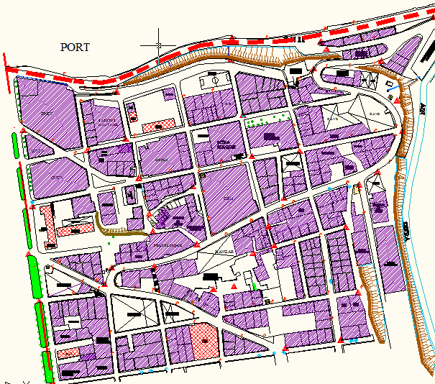
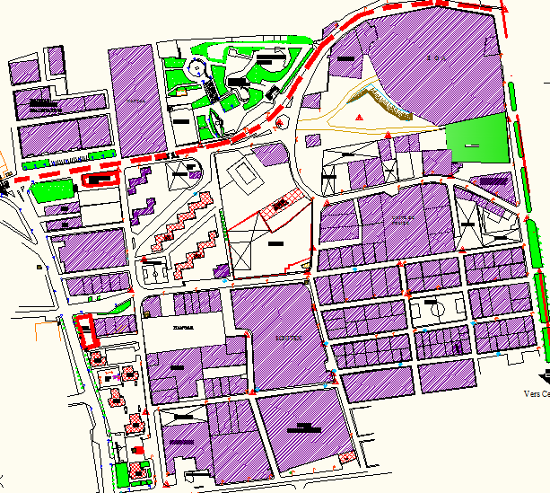
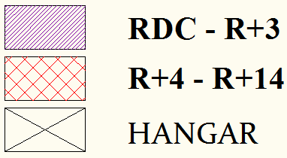
3- LA COOPROPRIETE :
Dans tout le périmètre, il existe constructions d’une nature juridique privée mais avec une copropriété dont la majorité de ces constructions sont de 2 à 3 niveaux d’après le cadastre ces trois lots mise à part les immeubles d’habitat collectif tels que l’hôtel Chelif, résidence de la douane et un autre immeuble collectif en r+6 plus les trois lots suivant:
Lot n°01 : deux propriétaires dans un lot de 428m² de surface
Lot n°02 : deux propriétaires dans un lot de 732m² de surface
Lot n°03 : deux propriétaires dans un lot de 223m² de surface
Vue ce nombre réduit de constructions avec une copropriété cette dernière ne pose aucun problème dans le périmètre d’étude en cas de nécessiter de récupération du foncier
FONCIER
1
2
Construction d’une nature juridique privée (copropriété)
3

Slide 40
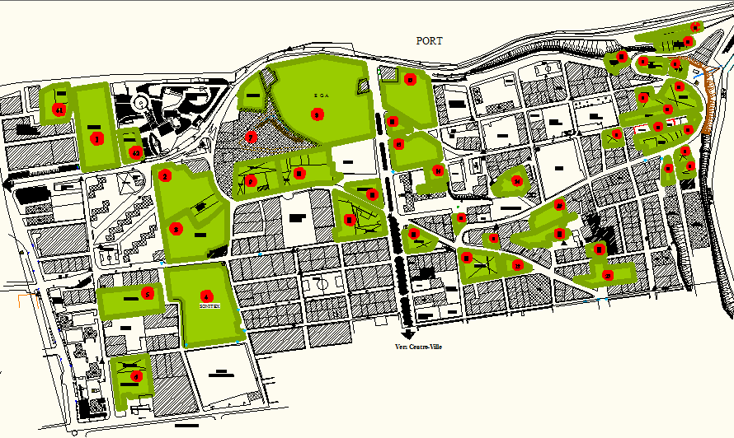

4- Constat des parcelles récupérables
Plan des parcelles récupérables
Tableau des parcelles récupérables
FONCIER
TERRAIN | VETUSTE | COLLECTIFS | INSTALATION A DELOCALISER
07 | HANGAR – CAVE 12 + 03 | R +6 | 09
TOTAL | 120 280 m²
Le tableau ci-dessus montre le foncier qu’on peut récupérer après la démolition des constructions en ruine, réaffectation des hangars et des caves, délocalisation de toutes unités productives que ce soit en production ou en arrêt dans le cadre du PDAU et l’occupation des terrains libres. Le foncier qui peut être récupérer est de 12.28 ha soit 17% du surface total du notre périmètre d’étude.

Slide 41
II- ETUDE DU MARCHE IMMOBILIER 2010-2020:
    1- Notification ministérielle de logement (Wilaya de Mostaganem)
a- Logement social :(selon la notification ministérielle
Nombre de logement social programmé )
b- Logement AADL, LSP et LPA :(selon la notification ministérielle
Nombre de logement LSP , AADL, LPA programmé )
période | Nombre de logement
2010-2014 | 13 468
2015-2017 | 0
2018 | 300
2019-2021 | 0
Tot :2010-2021 | 13 768
Formule | période | Nombre de logement ()
LSP | 2010 | 400
 | 2011 | 1 890
 | 2012-2017 | 0
 | Tot : 2010-2021 | 2 290
AADL | 2010-2012 | 0
 | 2013 | 2 000
 | 2015 | 500
 | 2016 | 0
 | 2017 | 1 900
 | 2018 | 1 100
 | 2019 | 2 400
 | Tot : 2010-2021 | 7 900
LPA (nouvelle formule) | 2018 | 2 000
 | 2019 | 1 300
 | Tot : 2010-2021 | 2 300
Nombre total des trois formules | 2010-2021 | 12 490
MARCHE IMMOBILIER
c- Logement promotionnel libre :
Nombre de logement Promotionnel libre achevés et en cours
Programme | période | Nombre de logement
Pl | 2010-2021 | 2 279
Taux de logement global (social, AADL, LSP, LPA, et PL
entre 2010-2021)
Programme | Nombre de logts | Taux (%)
Social | 13 768 | 48.24
AADL, LSP, LPA | 12 490 | 43.76
PL | 2 279 | 7.98

Slide 42
    2- Nature du marché
Le marché est libre il manque de régulation depuis plusieurs année, on trouve des lots avec une surface importante qui se vendent à des prix très élevé et des lot à moyenne et petite surface avec des prix plus ou moins raisonnables, après une petite enquête que nous avons faites sur les lieux nous sommes arrivés au résultats montrés sur le tableau ci- dessous.
Prix du foncier 2021 (enquête sur terrain)
N° lots | surface en M² | Prix du mètre carré DA
Lot n° 01 | 800 | 140 000,00
Lot n° 02 | 650 | 90 000,00
Lot n° 03 | 170 | 50 000,00
MARCHE IMMOBILIER

Slide 43
    3- Analyse du sondage
L’objectif était de savoir les causes de diminution de la production privé dans le domaine de logement à Mostaganem, on a distribué le sondage sur des promoteurs immobiliers, concernant la première question posée (quel programme d’habitat préférez-vous ?) les réponses se ressemblaient, tous les promoteurs ont choisi s’engager à des programmes de logement promotionnel libre que s’engager à des programmes de logement promotionnel aidé vu les recommandations des direction de l’urbanisme et de logement aussi, plus les prix très élevé des matériaux de construction qui rendent ce genre d’investissement moins rentable
100%
SONDAGE

Slide 44
    3- Analyse du sondage
En ce qui concerne la deuxième réponse (quelles sont vos préconisations pour augmenter le taux de la production immobilière privée dans une ville comme Mostaganem?), 80% des promoteurs ont coché sur la préconisation suivante :
Préconisation n°04 : Avoir un mécanisme d’ajustements des prix des logements aidés à l’évolution du SMIG combiné à l’inflation, associée à l’évolution des coûts des matériaux de construction (locaux et importés)
Préconisation n°06 : Fluidifier le circuit de production au niveau des directions d’urbanisme, APC et CTC
Et 20% ont coché:
Préconisation n°01 : Régulation du marché immobilier.
20%
40%
SONDAGE
40%

Slide 45
SYNTHESE
L’intérêt de cette analyse réside, non seulement dans les différentes interventions de sauvegarde du patrimoine immobilier, mais aussi dans la recherche des moyens et les méthodes qui permettent :
D’insérer le quartier Plateau Marine dans la dynamique urbaine de la ville de Mostaganem en assurant une liaison organique et fonctionnelle entre le quartier et le centre-ville et la partie Est TIGDITT par la proposition d’une liaison mécanique ou piétonne (pont, passerelle).
Remembrement des petits lots pour obtenir des parcelles avec des surfaces plus ou moins aménageables (habitat collectif et loisir).
D’assurer une animation urbaine continue qui fait défaut actuellement en raison de la vétusté du cadre bâti et l’absence des équipements.
Mesures à mener :
Récupération du foncier
Encourager les promoteurs immobiliers en créant un marché immobilier afin de les encourager à investir dans ladite zone.
Rénovation, réhabilitation et restauration des constructions qui ont une valeur historique ou architecturale.
Résorption de l’habitat précaire.
Démolition des constructions en état de vétusté très avancé.
Réaffectation des hangars et les entrepôts.
Renouvellement des friches urbaine et industrielle
Délocalisation des équipements industriels tels que :
E.G.A, SONITEX, ONCV, ERCO et NAFTAL dans le cadre de PDAU.
Projection des équipements culturels, touristiques et de loisirs à l’échelle de la ville.
Toutes ces mesures ne peuvent jamais être atteindre si on ne définit pas une politique urbaine qui supporte toute procédure dans le cadre d’un processus bien étudié afin de requalifier ce quartier qui a une importante potentialité par rapport à sa situation stratégique et qui peut améliorer l’image du centre originel de la ville de Mostaganem en le désenclavant sur les quartiers avoisinants tels que Pépinière et la cité Voltaire.
SYNTHESE DE L’ANALYSE

Slide 46
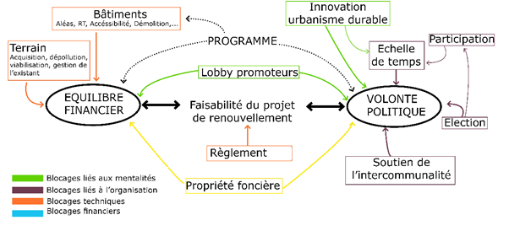
CONCLUSION GENERALE
Schéma résumant les blocages qu’on rencontre lors des études de renouvellement urbain:
CONCLUSION
Blocage du foncier

Slide 47
Schéma résumant les préalables des études de renouvellement urbain:
Ancien quartier
Requalification
Délaissés, malmenés, subissant dégradation, effondrement et renouvellement inapproprié
RENOUVELLEMENT URBAIN
Avec toutes ses actions
CONCLUSION
Veiller à ce que la loi soit appliquée
LEGISLATION
Volonté
-Foncier
-Marché immobilier
-Politique
-Economie
-Moyens
Mise en œuvre
Processus étudié
Gouvernance
Acteurs

Slide 48
Merci de votre attention!

